Slide 1
短时傅里叶变换

Slide 2
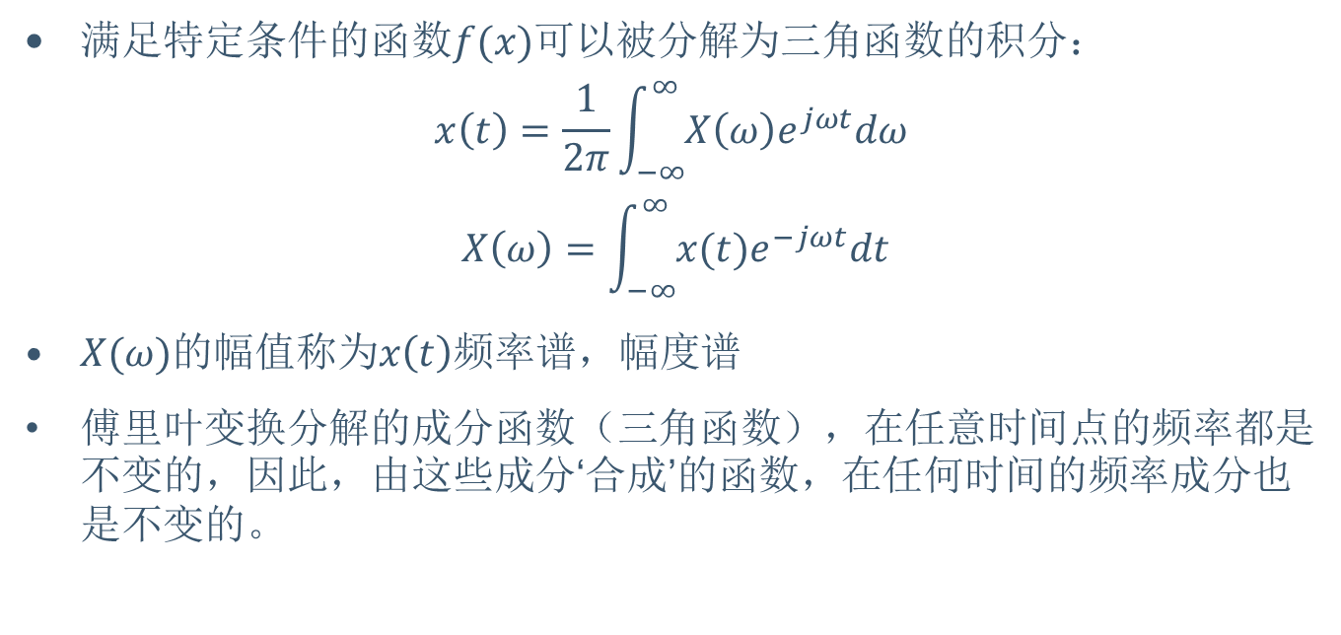
傅里叶变换回顾
满足特定条件的函数$f(x)$可以被分解为三角函数的积分：
$$x\left(t\right)=\frac{1}{2π}\int_{−∞}^{∞}{X\left(ω\right)e^{jωt}dω}$$
$$X\left(ω\right)=\int_{−∞}^{∞}{x(t)e^{−jωt}dt}$$
$X(ω)$的幅值称为$x\left(t\right)$频率谱，幅度谱
傅里叶变换分解的成分函数（三角函数），在任意时间点的频率都是不变的，因此，由这些成分‘合成’的函数，在任何时间的频率成分也是不变的。

Slide 3
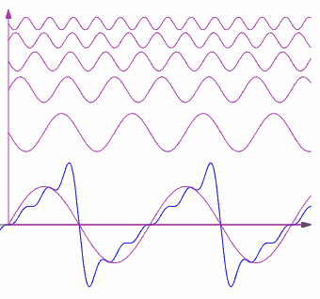
傅里叶变换的时间分辨能力
傅里叶级数分解得到的各成分在任何时间点的频率都是不变的。
因此，‘合成’的函数在任何时间点的频率也应该是不变的。

Slide 4
傅里叶变换的时间分辨能力

Slide 5
三个函数相加及其频谱

Slide 6
三个函数串接及其频谱

Slide 7
无时间分辨能力的解决方法 ——短时傅里叶变换
形成频谱不能正确反映信号频率成分的原因是，信号的谱特性是变换，但傅里叶变换计算的是全部信号。
解决方法是分段计算，一次只计算频谱特性相对稳定的数据段。
F T
F T
F T

Slide 8
短时傅里叶变换
F T
F T

Slide 9

短时傅里叶变换与时间窗
$$⊗$$

Slide 10
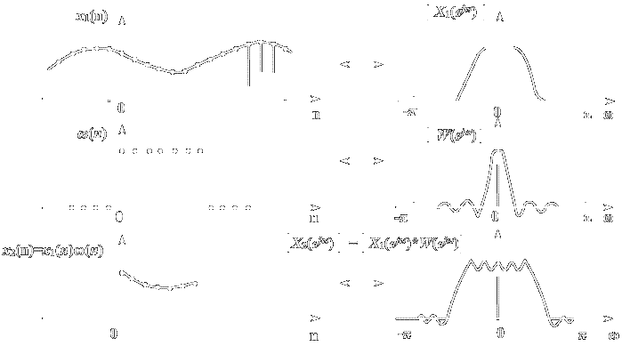
短时傅里叶变换的问题——频谱泄漏
在时域上截短，使频谱变宽拖尾，引起谱泄漏
解决办法：
1）增加x(n)长度； 2）缓慢截断

Slide 11
增加信号长度对频谱的影响

Slide 12
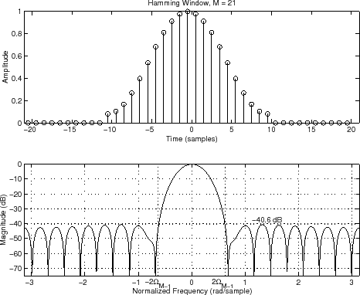
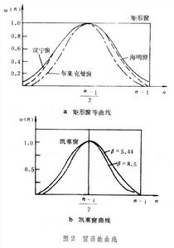
常用的窗函数
矩形窗
三角窗
Hanning窗
Hamming窗
Gaussan窗
hamWindow = 0.54 - 0.46*cos(2*pi*(0:windowSize-1)/windowSize);

Slide 13
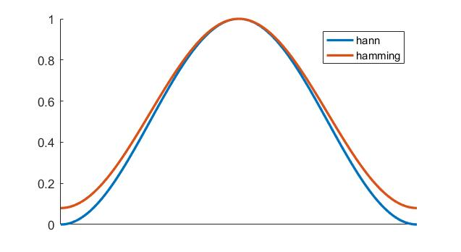
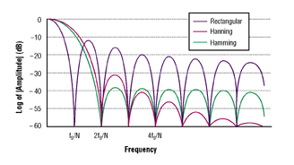
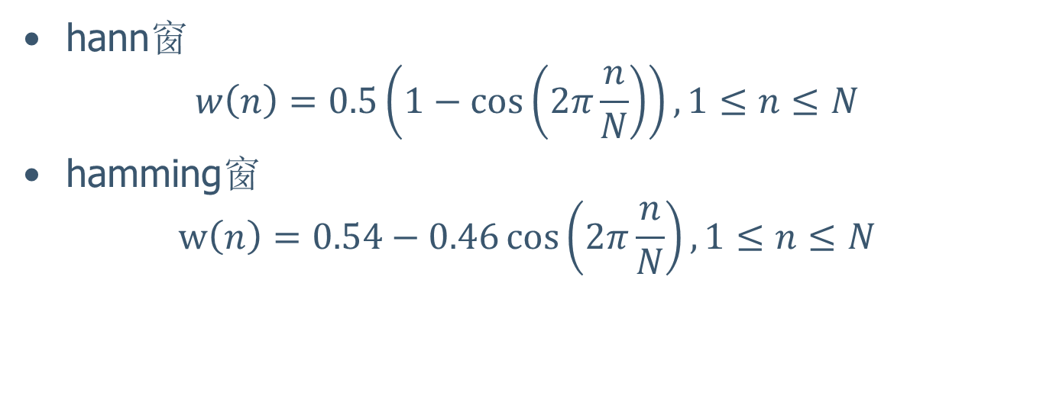
窗函数
hann窗
$$w\left(n\right)=0.5\left(1−\cos\left(2π\frac{n}{N}\right)\right), 1≤n≤N$$
hamming窗
$$w\left(n\right)=0.54−0.46\cos\left(2π\frac{n}{N}\right), 1≤n≤N$$

Slide 14
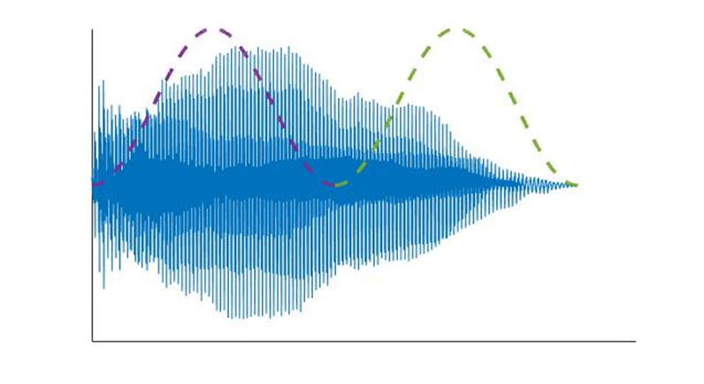
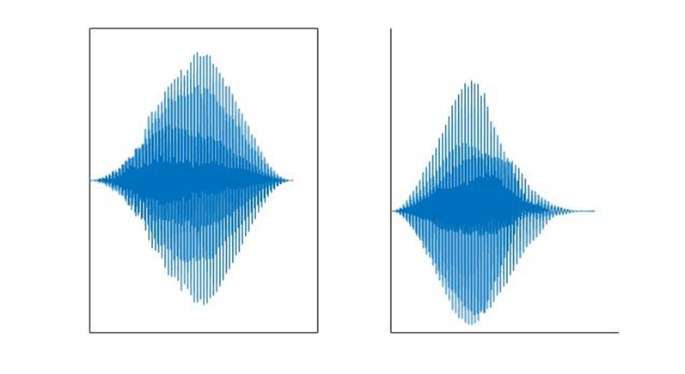

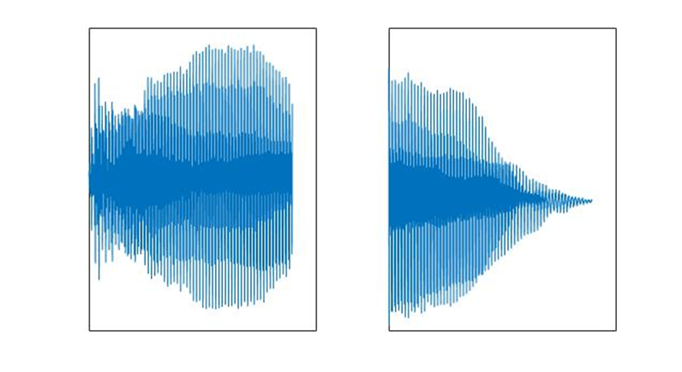
窗函数的问题
两个窗交界区域的数据点被窗函数乘以较小的值，因而变小。
所以，在频谱计算中，起到的作用被缩小，因而不能正确贡献其频谱性质。

Slide 15
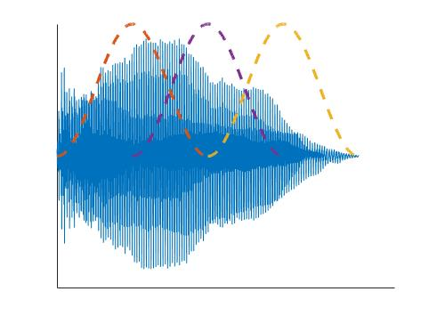
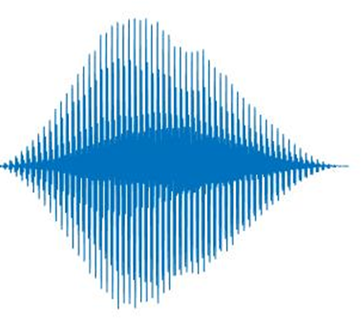
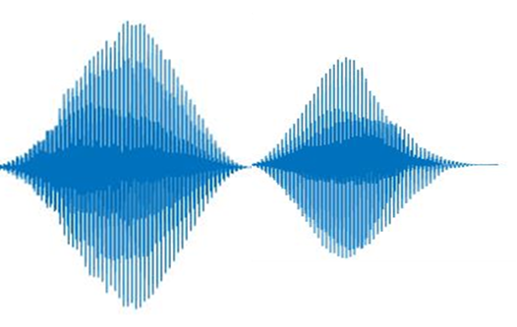
解决方法——半帧长帧移
解决办法：
帧移等于半个帧长。

Slide 16
三维频谱图
VC

Slide 17
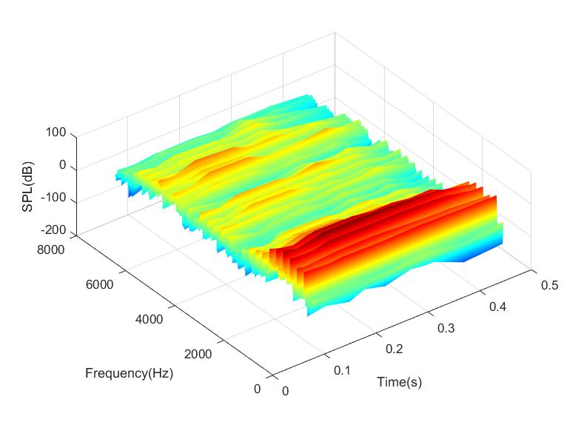
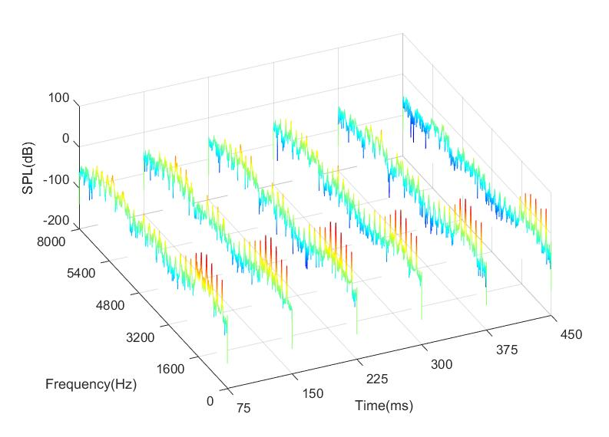
三维频谱图
将短时傅里叶变换计算得到的频谱按着时间排列，就可以得到信号的时频域分析矩阵。可依此绘制出三维频谱图。

Slide 18
短时傅里叶变换技术路线
做一般信号的频率分析
矩形窗有严重的谱泄露
典型的工科解决问题的技术路线
选择傅里叶变换
加余弦窗
傅里叶变换没有时间分辨能力
窗交界区域信号被缩小
按着频率特性分段
帧移=半帧长

Slide 19
计算三维频谱的流程
读入数据
截取一帧数据
加窗
的
fft
计算谱
帧移
下一步处理(绘图)

Slide 20
短时傅里叶变换的Matlab实现
clear;
[y,Fs]=audioread('F009-0-dy06.wav');
WindowSize=Fs/8;WindowStep=WindowSize/2;
hamWindow = hamming(WindowSize);
powersp=[];
for n=0:fix(length(y)/WindowStep)-2
Start=n*WindowStep+1; Last=Start+WindowSize-1;
data=y(Start:Last).*hamWindow;
p=fft(data); p=p.*conj(p);
p=p(1:length(data)/2); p=20*log10(p);
powersp=[powersp;p'];
end

Slide 21
figure;surf(powersp');
colormap jet; shading interp
xlabel('Time(s)'); ylabel('Frequency(Hz)'); zlabel('SPL(dB)');
figure;waterfall(powersp);

Slide 22
采样频率
根据采样定理，采样频率大于信号最大频率的两倍，因此，信号中包含的最大频率不会大于采样率的1/2，即，Fs/2。如，Fs=16000，则，信号中最大频率为8000Hz。因此，这也是由该数据计算出的频谱中的最大频率。
matlab绘图中坐标轴标识。
绘制一个周期的正弦曲线，要求用100个点：x=0:0.01:1;plot(sin(2*pi*x)); plot(x,sin(2*pi*x))；plot(2*pi*x,sin(2*pi*x))
[tm,fq]=meshgrid((1:size(powersp,1))/size(powersp,1)*length(y)/Fs,(1:size(powersp,2))*(Fs/2)/size(powersp,2)); figure;surf(tm,fq,powersp');

Slide 23
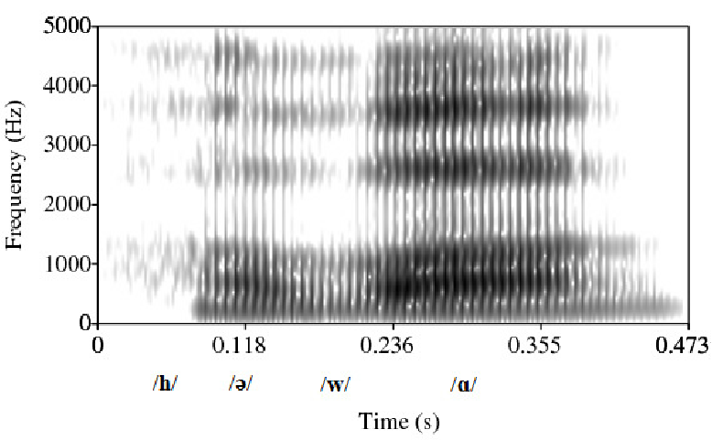
语谱图
语谱图(spectrogram, spectral waterfalls, voiceprints, or voicegrams),针对语音数据的准三维频谱图。图的横坐标是时间，纵坐标是频率，值为语音数据能量。能量的大小是通过颜色来表示的，颜色越深能量越强。
很方便直观地观察能量峰的走向和模式。

Slide 24
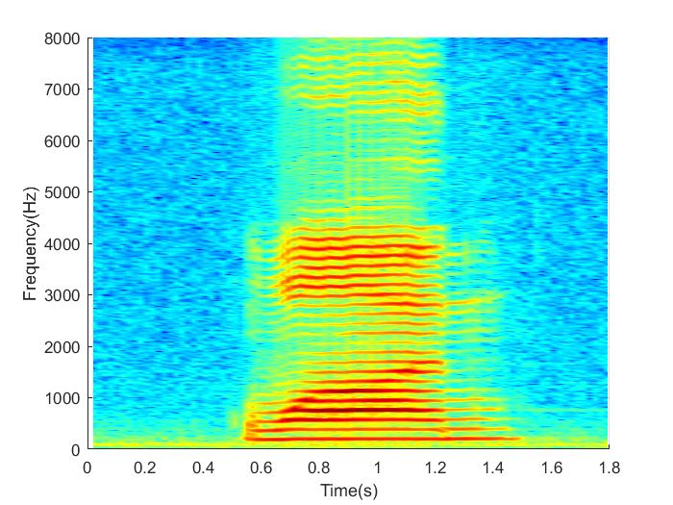
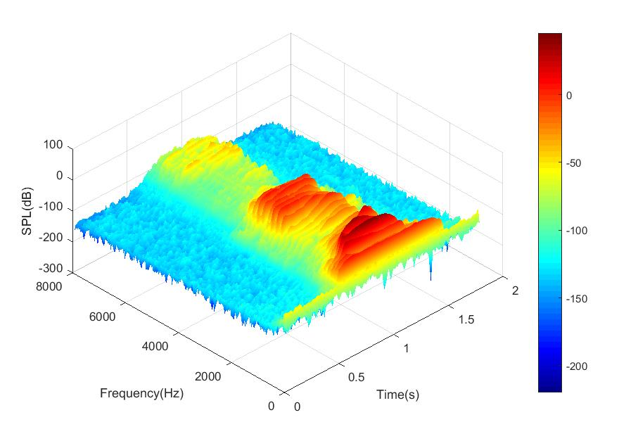
语谱图的Matlab实现
将三维频谱图旋转为顶视图，即得到彩色语谱图。

Slide 25
语谱图的Matlab实现
s = spectrogram(x,window,noverlap,nfft) ：计算x的短时傅里叶变换。
其中，window ：窗函数；noverlap 重叠样本的数量；nfft： 离散傅里叶变换点的数量.
例：
Nx = length(x);
nsc = floor(Nx/4.5);
nov = floor(nsc/2);
nff = nsc；%2^nextpow2(nsc);
（t = ）spectrogram(x,hamming(nsc),nov,nff);

Slide 26
练习
使用spectrogram函数绘制语音信号的语谱图。

Slide 27
作业
绘制M040-0-fy01.wav和M040-0-fy05.wav的语谱图，观察能量峰的变化模式，并归纳出二者的关系。

